Slide 1

个性化联邦学习综述
TSMC
Swarm Intelligence

Slide 2
一、 联邦学习的异质性
传统的联邦学习存在设备异构性，数据异质性和模型异构性。
设备异构性指的是不同设备的存储、计算和通信能力各不相同。
数据异质性是由non-iid引起的，数据的异质性可能导致很难学到一个性能好的全局模型甚至是不收敛。因此对于数据量很大的用户 ，他们在本地就可以学习到一个很好的模型，而全局模型并没有比本地模型好，会降低用户参与的积极性。
模型异构性是由于不同的客户需要针对其环境定制的模型。在原始的联邦学习中，参与设备必须对训练模型的特定架构达成一致，然而在实际应用中，不同的设备希望制作自己的模型，以适应其应用环境和计算能力。而且出于隐私方面的考虑，他们可能不愿意分享模型的细节。
Notes:
设备的异构性一般用云平台和边缘计算解决

Slide 3
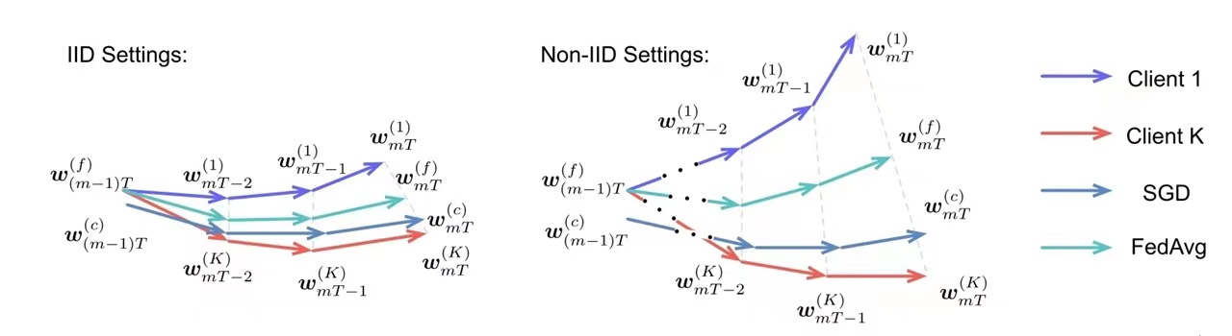
fedavg在non-iid上性能下降原因—client drift
在非独立和同分布数据上学习时，FedAvg的精度显著降低。这是由于非独立同分布数据导致客户端的数据分布与总体分布不一致，发生倾斜，导致训练后准确度下降。

Slide 4
二、个性化联邦学习的引入
由于训练单个全球共享模型以适应“平均客户”,使得每个客户端的数据丧失了个性。比如某个用户参与FL训练出的全局模型，在每个设备上都是一样的，但是每个设备的数据异构性强，比如我的图片都是风景，你的图片都是动物，我想得到的模型是使得它识别我自己的图片时准确率更高点，识别你的图片时准确率也会提高，不是使得整体的性能得到提升，且都很一般。因而单一模型通常是不够的。
个性化联邦学习可以解决数据异质性和模型异构性的问题。

Slide 5
三、个性化联邦学习方法的分类
个性化联邦学习分为全局模型个性化与客户端的个性化模型。
全局模型个性化这种策略解决了在异构数据上训练全局共享FL模型的性能问题。首先训练一个全局联邦学习模型，然后对每个局部数据集额外训练进行局部适应。由于个性化性能直接取决于全局模型的泛化性能，许多PFL方法旨在提高数据异构性下全局模型的性能，以提高后续个性化对局部数据的性能这一类的个性化技术分为基于数据的方法和基于模型的方法。

Slide 6
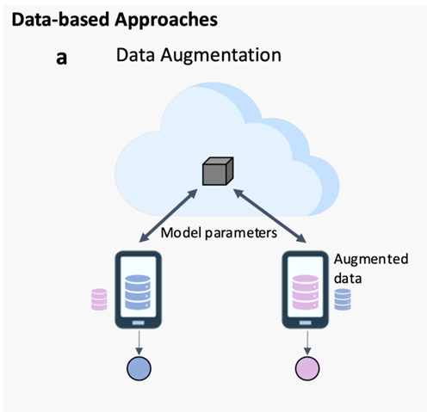
基于数据的方法-数据增强
中心思想是通过某些方法将non-iid变成iid，比如将按类平衡的少量全局数据分发给每个客户端，或者将少数群体类的一些数据样本上传到服务器训练GAN模型，然后将训练后的GAN模型分发给每个客户端。

Slide 7
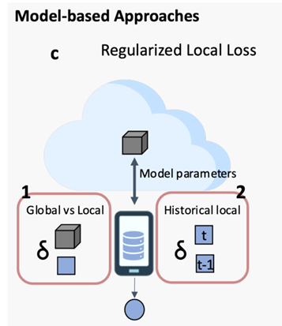

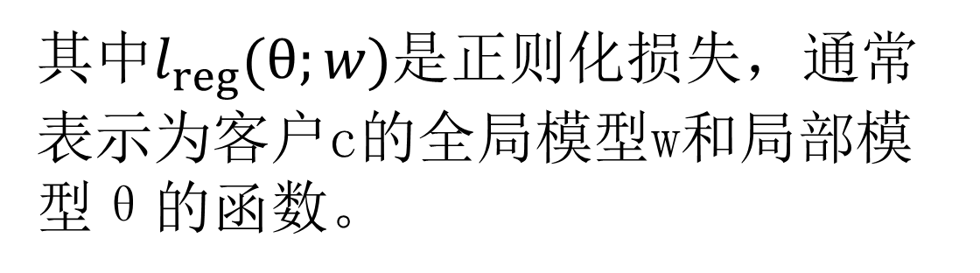
基于模型的方法-正则化本地损失
每个客户端c不只是最小化局部函数fc(θ)，而是最小化以下目标：
其中$l_{reg}(θ;w)$是正则化损失，通常表示为客户c的全局模型w和局部模型θ的函数。

Slide 8
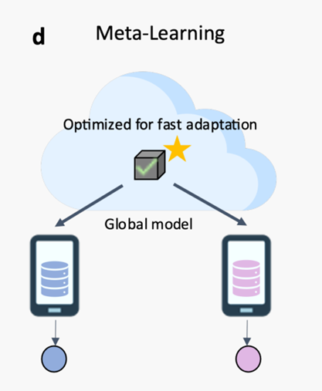
基于模型的方法-元学习
什么是元学习？
元学习即“learn to learn”，一般的机器学习是通过训练学会一个模型参数，元学习是学会如何得到模型参数。因而元学习可以在获取已有“知识”的基础上快速学习新的任务。
元学习应用在联邦学习上：
将众多设备联合在一起，训练同一个元学习者，这个learner由于见过很多样本了，泛化能力超强，再在设备上进行几步梯度下降即可完成训练。
Notes:
元学习者训练好了

Slide 9
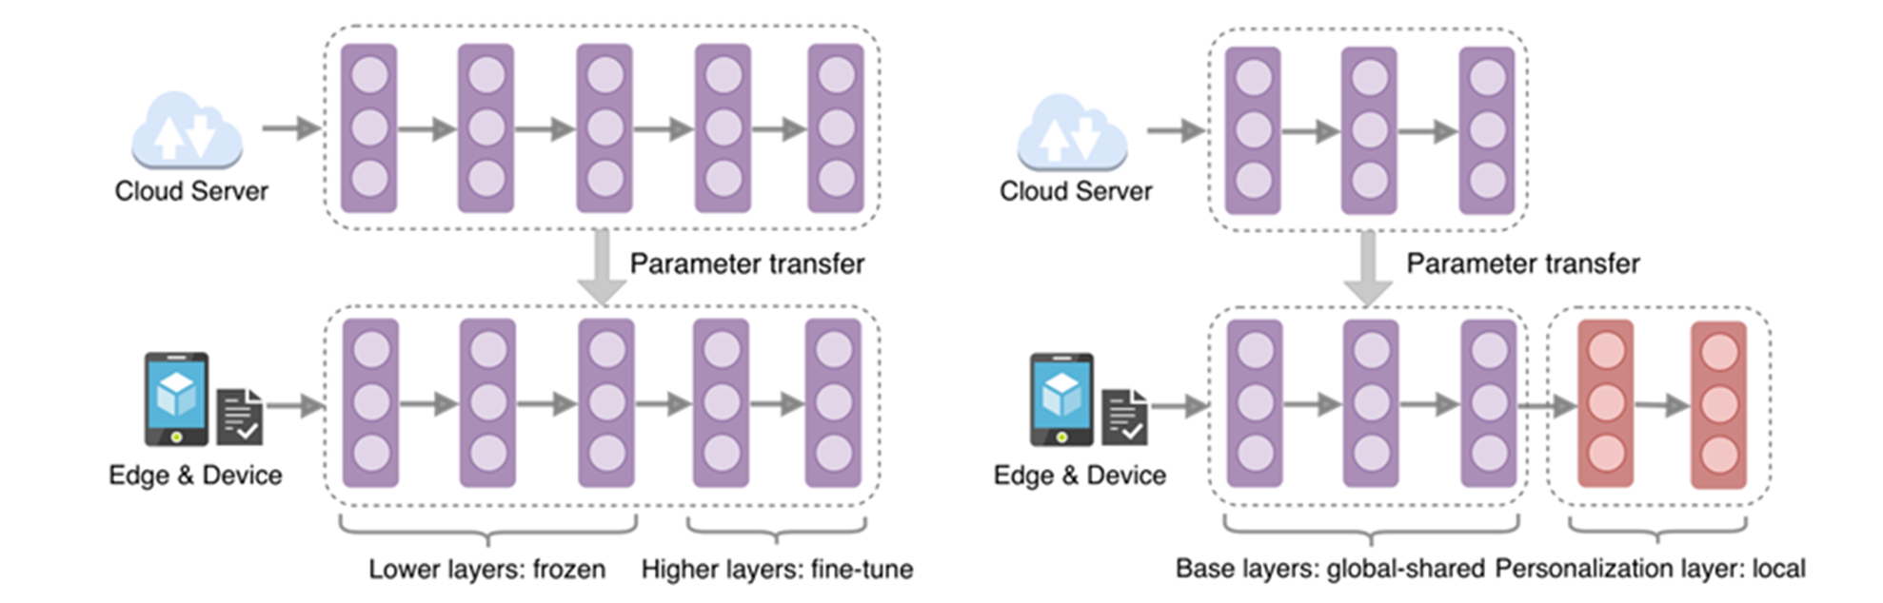
基于模型的方法-迁移学习
迁移学习将知识从源领域转移到目标领域，它利用了来自预训练模型的知识转移，从而避免了从头开始构建模型的需要。联邦迁移学习的基本思想是将共享模型迁移到分布式设备，以便进一步实现个性化，训练好的全局模型的部分或全部参数在本地数据上重新学习。

Slide 10
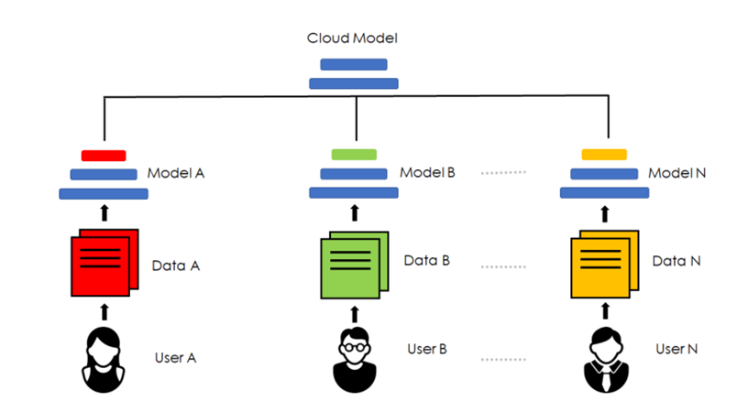
迁移学习FedPer
FedPer将模型视为基础+个性化层捕获个性化，训练算法包括使用联邦平均训练的基础层和仅使用SGD从本地数据训练的个性化层。所有用户共享一组具有相同权重的基础层，并具有不同的个性化层。基础层与参数服务器共享，而个性化层由每个设备保持私有。

Slide 11
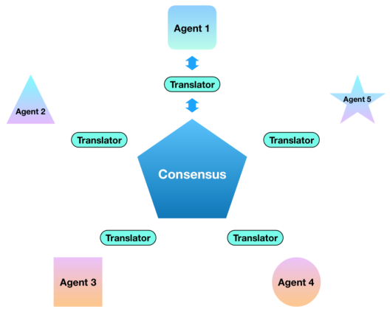
迁移学习FedMD
FedMD是一个基于迁移学习和知识蒸馏的框架。假设存在一个无标签的公共数据集。在训练之前，首先使用在公共数据集上预训练的模型进行迁移学习。然后客户端利用公共数据集将他们学到的知识translator(蒸馏)到服务器，达成共识consensus。然后每个客户端在其私有数据上微调此模型，接近这个共识，以此达到设计独立模型的目的。

Slide 12
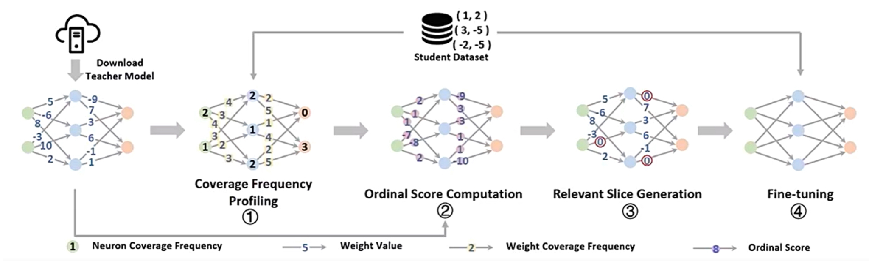
减少缺陷继承的迁移学习ReMoS(相关模型切片)
如果使用迁移学习时，你的与训练模型有缺陷，那么就会导致子模型也有这个缺陷。这篇文章的motivation就是如何在减少缺陷继承的同时，可以保持使用预训练模型的好处。方法首先从预训练模型的权重中，将哪些与student dataset更相关排好序。然后判断出哪些部分的权值对教师模型重要。计算相关权重，并进行微调。

Slide 13
全局模型个性化方法的优缺点
基于数据的方法旨在减少客户端数据分布的统计异质性，解决客户端漂移问题。数据增强方法易于实现。然而由于有必要了解全局数据分布，导致隐私泄露的可能性。而且改变的客户端的数据分布，使得客户端的本地数据的个性化被破坏。此外许多基于数据的方法还需要假设一个可以代表全局数据分布的代理数据集。
基于模型的方法训练单一全局模型。(1)正则化方法很容易实现，它们只需要对FedAvg算法稍加修改。(2)元学习优化全局模型，实现快速个性化。然而由于计算是昂贵的，因此需要梯度近似。(3)迁移学习通过减少全局模型和局部模型之间的领域差异来提高个性化。由于上述方法假设单一的全局模型设置，因此当客户机数据分布之间存在显著差异时，并不适合于解决方案个性化。而且基于模型的方法通常假设所有客户机和FL服务器共享一个通用的模型架构。

Slide 14
三、个性化联邦学习方法的分类
客户端的个性化模型这种策略与训练单一全局模型的全局模型个性化策略不同，这一类方法训练个体的个性化FL模型。目标是通过修改FL模型聚合过程来建立个性化模型。这是通过在联邦学习中应用不同的学习模式来实现的。个性化技术分为基于架构的方法和基于相似性的方法。

Slide 15
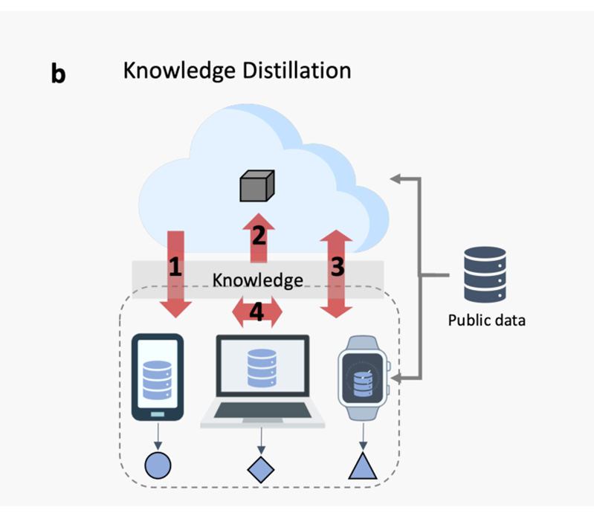
基于架构的方法-知识蒸馏
知识蒸馏可以将一个教师网络的知识提取到学生网络中。将知识蒸馏引入联邦学习将全局联邦模型作为教师，将个性化模型作为学生。

Slide 16
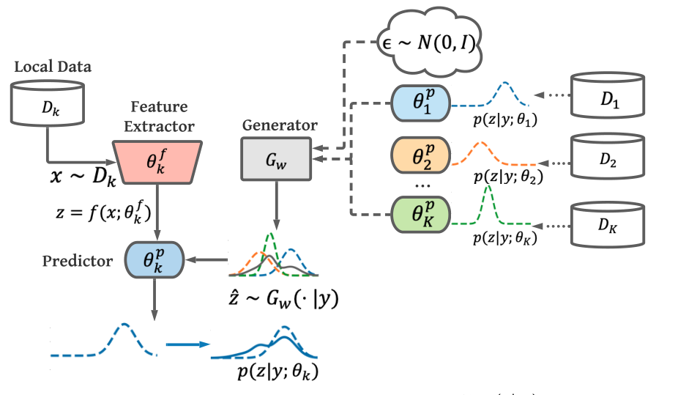
知识蒸馏FedGen
在server端训练一个生成器，根据每个client提供给server自己样本标签的分布与添加的噪声，生成符合全局数据分布的样本，然后广播给用户，利用该生成器向用户传递一致的知识，已经实现了data-free的知识蒸馏。

Slide 17
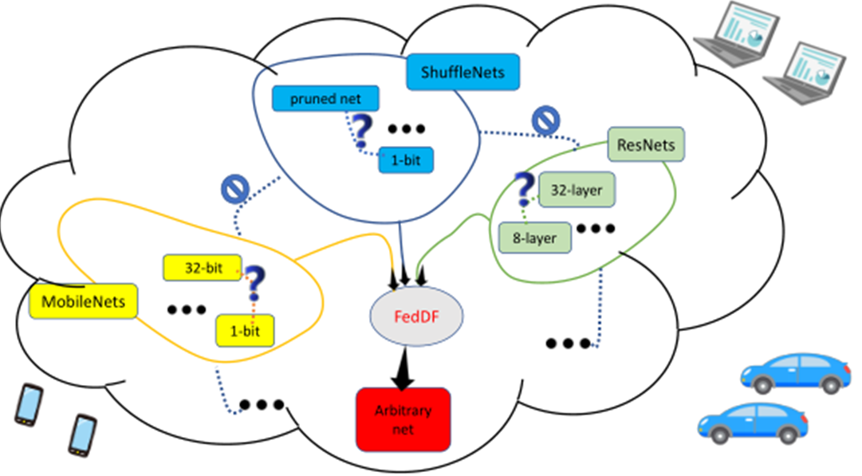
知识蒸馏FedDF
FL服务器构建p个不同的原型模型，每个模型代表具有相同模型架构的客户端。对于每个通信，首先在来自同一原型组的客户端之间执行FedAvg，以初始化学生模型。然后通过集成蒸馏执行跨架构学习，其中在未标记的公共数据集上评估客户端模型参数，以生成logit输出，用于在FL服务器中训练每个学生模型。它允许在不同的异构客户端模型上进行灵活的聚合。

Slide 18
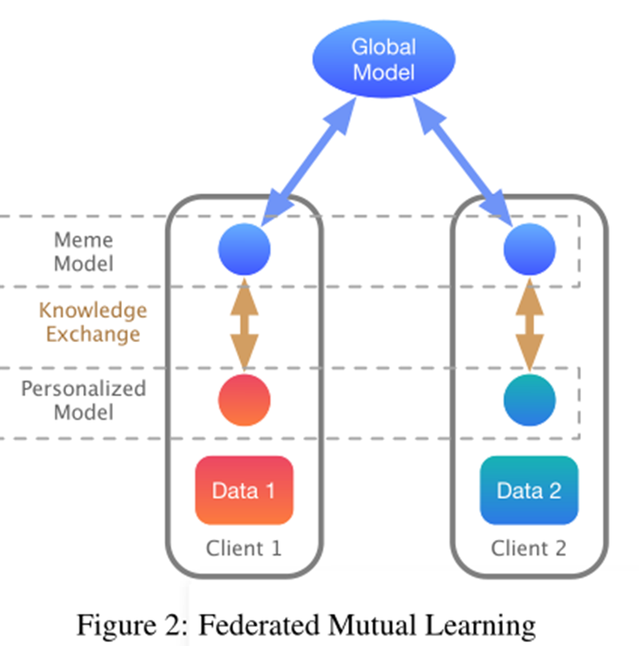
知识蒸馏FML
初始化全局模型与本地定制模型。将全局模型派生为其meme模型，并开始本地更新。每个客户机的本地更新不是直接训练全局模型的副本，而是在模因模型和本地模型之间执行几个epoch的DML。模因和局部模型之间的知识转移方向是双向的，模因模型将全局知识转移到局部模型，同时局部模型给出反馈，两个模型都是在私有数据上进行训练。在完成本地更新后，每个客户端将训练好的模因模型拉到服务器，并将这些模因模型合并到全局模型中。重复整个过程直至收敛。

Slide 19
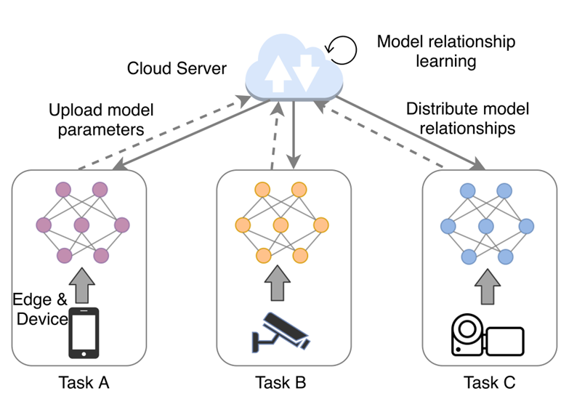
基于相似性的方法-多任务学习
多任务学习的目标是训练一个执行多个任务的模型。将每个客户端视为多任务学习中的一个任务，捕获客户端之间的关系。在训练过程中，服务器根据设备上传的模型参数学习任务之间的模型关系。然后每个设备可以更新自己的模型参数以及当前的模型关系。通过交替优化，使参与的设备能够协同训练其本地模型，从而缓解统计异质性。

Slide 20
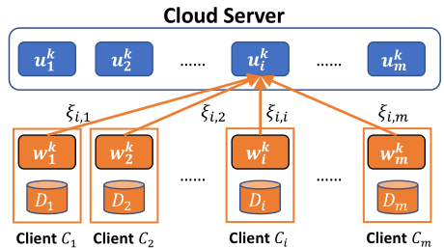
多任务学习-FedAMP
FedAMP是一种基于注意力的机制，该框架允许每个客户端拥有一个本地个性化模型。云服务器上为每个客户端维护一个云模型，并通过将每个客户端的个性化模型作为消息，传递给具有相似模型参数的云模型。FedAMP通过其接收的所有消息的组合来更新每个客户端的云模型。使得具有相似数据分布的客户端之间实施成对协作。

Slide 21
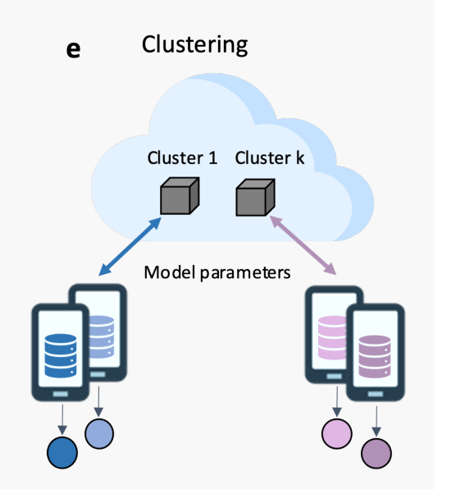
基于相似性的方法-聚簇
客户端数据分布存在显著差异，但存在一个基于本地数据分布的客户的自然分组，一个FL模型被训练为每个同质的客户组是更合适的。

Slide 22
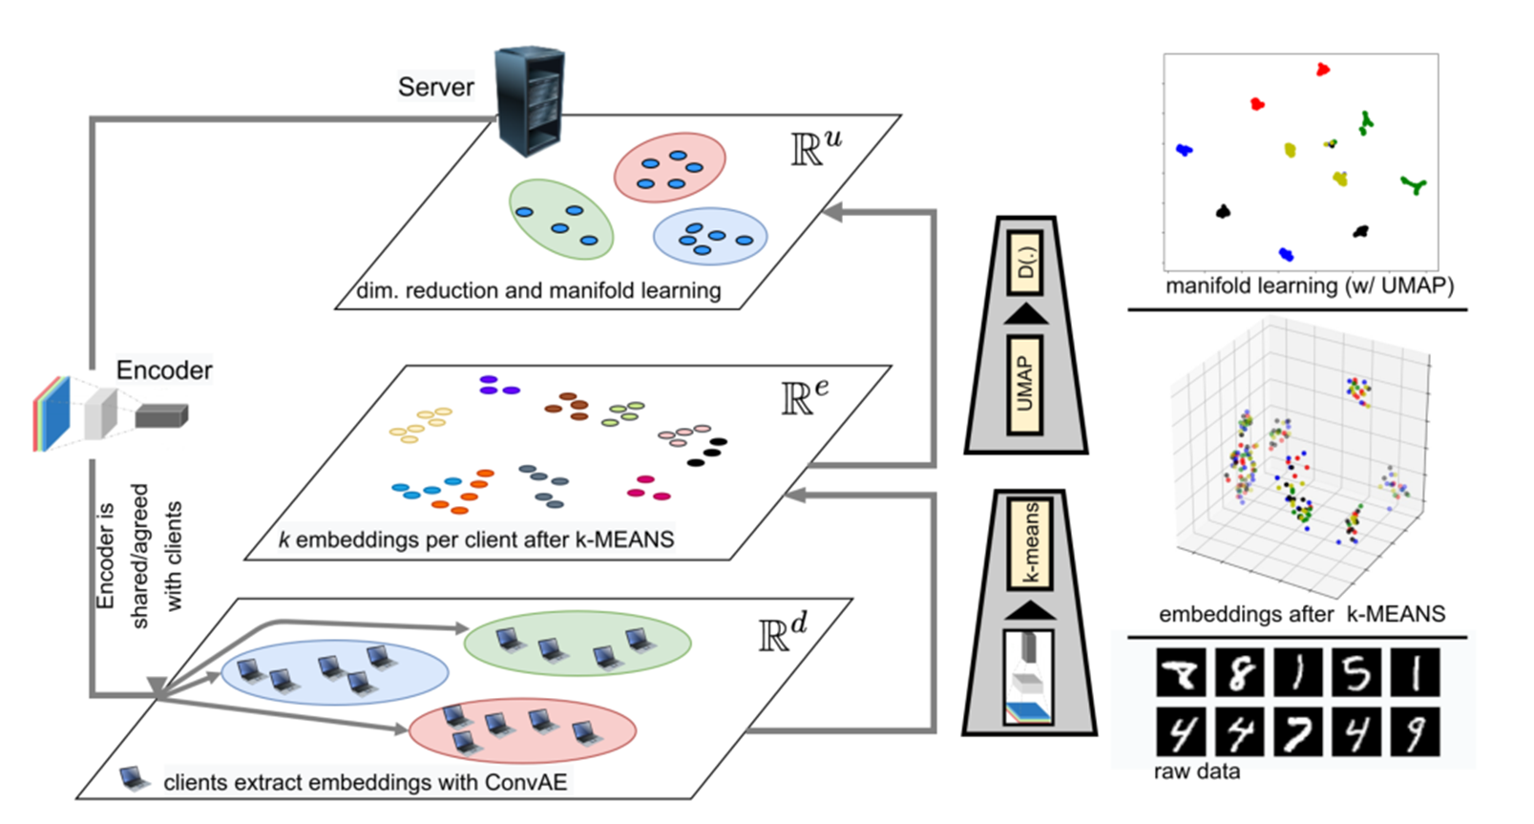
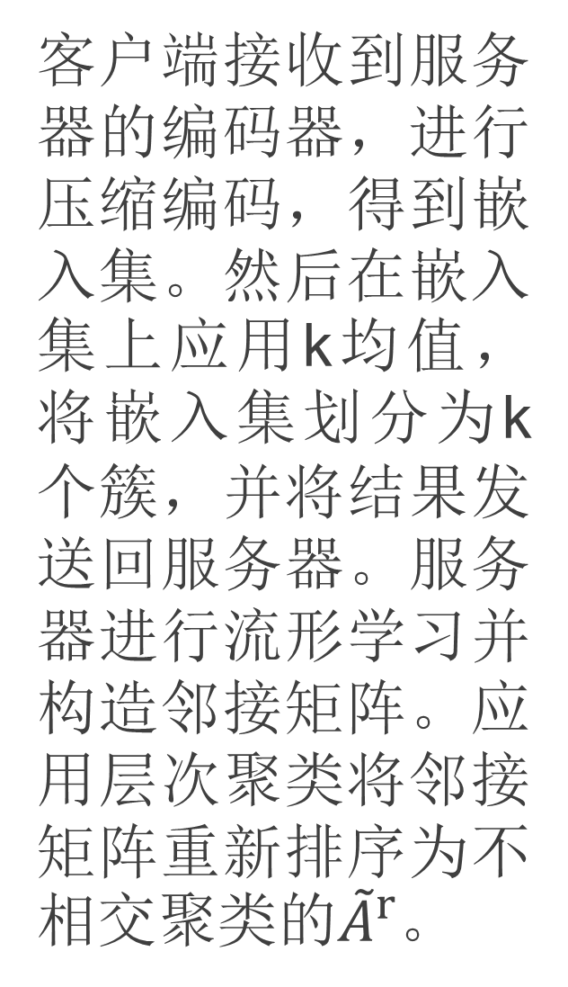
聚簇-FLT
客户端接收到服务器的编码器，进行压缩编码，得到嵌入集。然后在嵌入集上应用k均值，将嵌入集划分为k个簇，并将结果发送回服务器。服务器进行流形学习并构造邻接矩阵。应用层次聚类将邻接矩阵重新排序为不相交聚类的${\tilde{A}}^{r}$。

Slide 23
客户端模型个性化方法的优缺点
基于架构的方法旨在通过为每个客户量身定制的模型设计来实现个性化。基于知识蒸馏的PFL方法可以实现比较好的个性化，但是常常需要一个具有代表性的代理数据集。而且在知识蒸馏模型中，知识转移的有效性不仅取决于模型参数，还取决于模型结构。确定服务器模型和客户模型的优化设计又是很困难的。
基于相似性的方法旨在通过对客户关系建模来实现个性化。多任务学习方法如FedAMP擅长于捕获成对的客户关系，以便为相关客户学习相似的模型。因此，它可能对较差的数据质量很敏感，从而导致根据数据质量隔离客户端。当客户端之间存在固有分区时，集群方法具有优势。然而它们具有较高的计算和通信成本，限制了大规模设置的实际可行性。

Slide 24
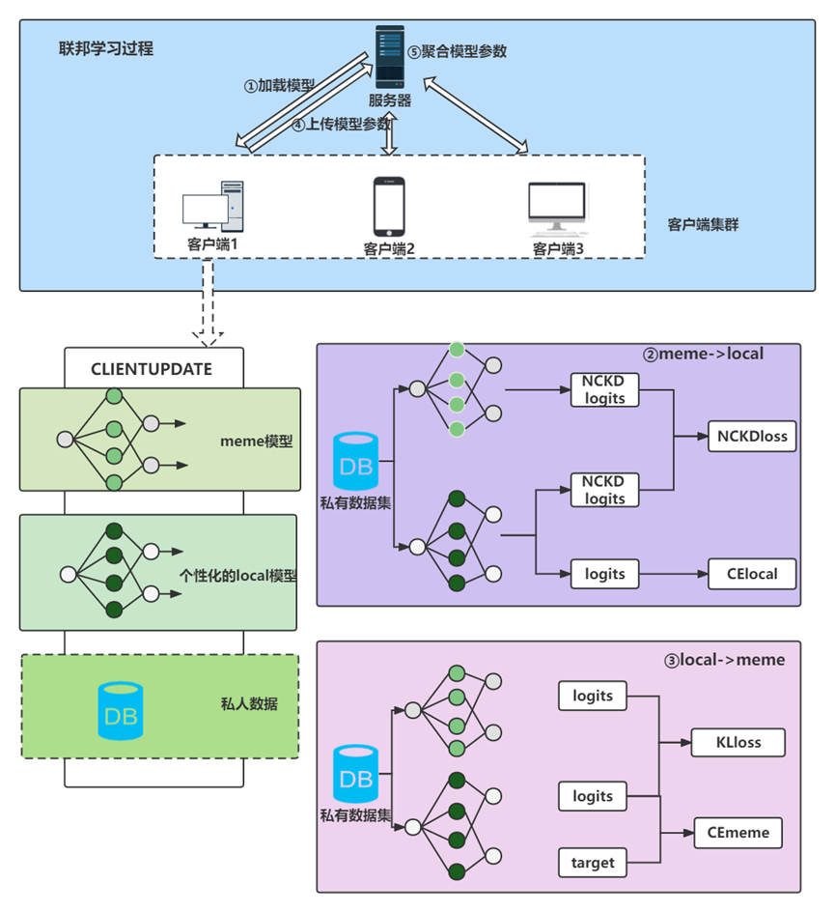
我们的框架
知识蒸馏可以有四个方向：①从服务器端到客户端，用以学习更强的个性化模型。②从客户端到服务器端，用以学习更强大的服务器模型。③双向④客户端之间
DKD：对于某个client的本地数据，某个类很少但是存在，如果有的类就不学习，全靠本地数据去训练的话，可能效果也不是很好。所以应将tckd与nckd平衡。

Slide 25
Thank You.
TSMC
Shiqi Zhang
Swarm Intelligence
15842235166
zhangshiqi123@dlmu.edu.cn
Notes:
P108

